Slide 1
testarea sistemelor software Testare automata folosind un robot
Ilie Octavian Tudor
Lazar William Patrick
Rares sandru
Turis Gavriil-vlad

Slide 2
Solutia testata
Pentru acest proiect am ales sa testam, un robot dezvoltat in UiPath Studio folosind framework-ul REFramework. Procesul este fost structurat in doua componente esentiale: Dispatcher si Performer. Dispatcher-ul preia facturile electronice din email, extrage informatiile necesare dintr-un anumit tip de factura si le transmite catre Performer. Performer-ul utilizeaza apoi aceste informatii pentru a completa automat un formular intr-un browser web. De asemenea, facturile procesate sunt organizate prin mutarea acestora in foldere specifice fiecarui vendor, facilitand astfel gestionarea si arhivarea documentelor.
Demo pentru a demonstra functionaltiatea robotului:
https://www.youtube.com/watch?v=NbvB0x5Up10&feature=youtu.be

Slide 3
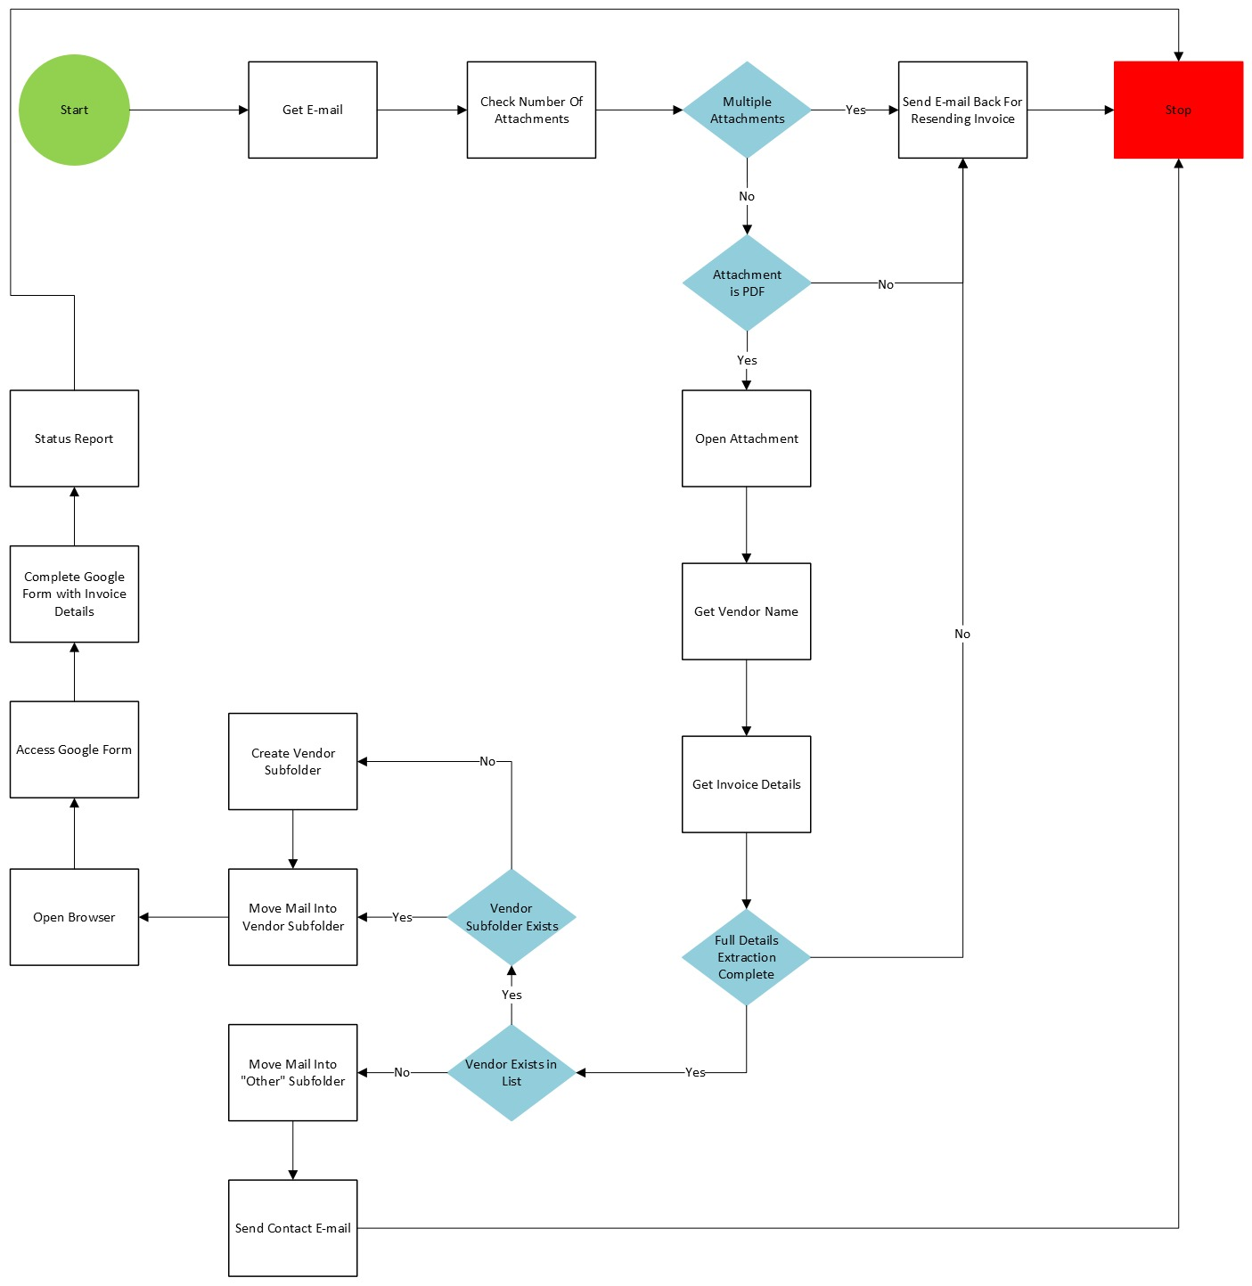

Slide 4
Setup-ul proiectului
Configurarea proiectului implica utilizarea urmatoarelor tehnologii: UiPath Studio pentru dezvoltarea efectiva a robotului folosind framework-ul REFramework. UiPath Test Suite faciliteaza testarea automatizata a robotului, permitand identificarea rapida a erorilor si validarea performantelor robotului in conditii diverse de executie. UiPath Orchestrator ofera posibilitatea de a gestiona centralizat robotul, permitand monitorizarea, administrarea si programarea eficienta a executiei robotului, precum si monitorizarea si vizualizarea test case-urilor definite, astfel incat sa fie asigurata functionarea continua si stabila a automatizarii. Testing Activities din UiPath sunt utilizate pentru a crea si implementa teste specifice procesului automatizat, asigurand astfel un nivel ridicat de incredere in corectitudinea si fiabilitatea rezultatelor obtinute.

Slide 5
Abordadrea aleasa
Am testat soluția RPA aplicând unit testing, mock testing și integration testing, pentru a verifica atât componentele individuale, cât și funcționarea completă a fluxului. Toate cazurile de test au fost documentate riguros în fișiere Excel, acoperind scenarii reale și excepționale pentru Dispatcher și Performer.
Am testat în mod izolat activitățile critice (extragerea datelor din factură PDF, validarea structurii fișierului etc.), folosind date simulate (mocked).
Am testat interacțiunea completă între componentele Dispatcher și Performer, verificând funcționarea cap-coadă a fluxului automatizat.
Am documentat toate componentele și cazurile de test într-un fișier Excel structurat, atât pentru Dispatcher, cât și pentru Performer.

Slide 6
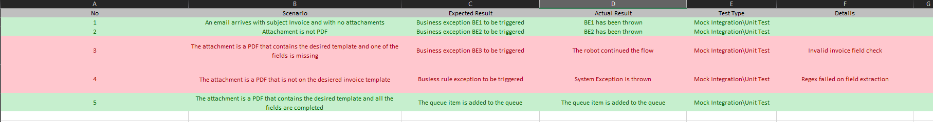
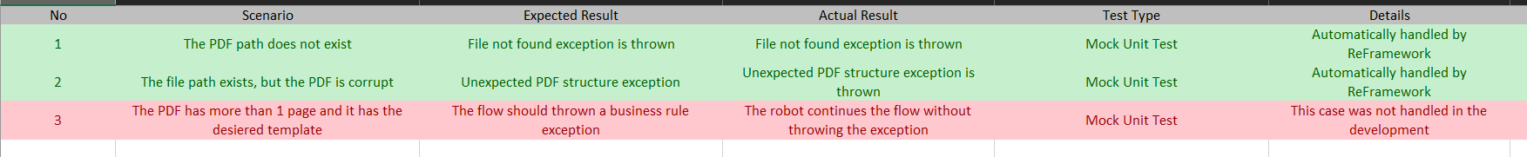
Pentru dispecher am testat urmatoarele componentele FilterProcess si ExtractInvoiceDetails si am luat in considerare urmatoarele cazuri:
Pentru FilterProcess:
Pentru ExtractiInvoiceDetails:
- Cazuri ce nu au functionat asa cum ne asteptam
- Cazuri ce au functionat cum ne asteptam

Slide 7
Pentru perfomer am testat urmatoarele componentele ProcessInvoice,MoveCreateVendorSubfolder, GenerateReport, CompleteForm am luat in considerare urmatoarele cazuri:
Pentru FilterProcess:
MoveCreateVendorSubfolder:
GenerateReport:
CompleteForm

Slide 8
Studiile de caz abordate
Studiul de caz pentru perfomer:
Se analizează comportamentul unui robot UiPath care procesează emailuri cu facturi în scenarii repetate de execuție. Scopul este măsurarea performanței și robusteței rularilor. Se monitorizează: - durata fiecărei rulări, - statusul acesteia (Succes / Failed / Retry), - variația între rulari, - și eventualele patternuri de durată pe baza clusterelor.

Slide 9
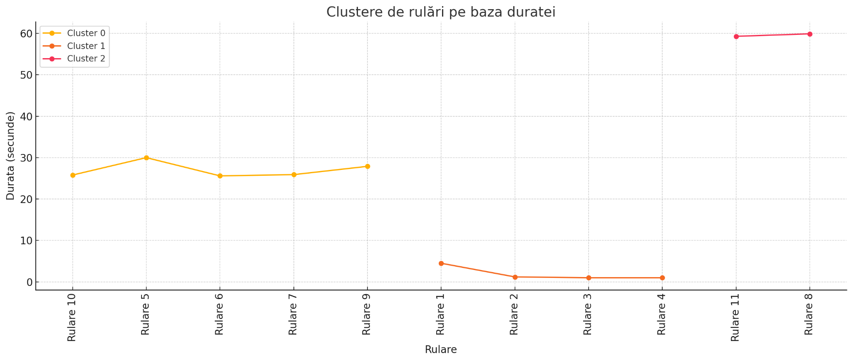
Graficul 'Clustere de rulari pe baza duratei' grupează execuțiile în 3 clustere: - Cluster 0 – rulări stabile (~25-30s) - Cluster 1 – rulări rapide (~1-5s) - Cluster 2 – rulări foarte lente (~60s)
Cluster 2: Application exception: element UI gasit, dar a esuat la validarea elementului UI
Cluster 1: Validare vendor esuata
Cluster 0: Rulare fara nicio eroare
Această segmentare ajută la: - Identificarea rularilor „standard” vs. anormale. - Analiza potențialelor blocaje în rulări lente.

Slide 10
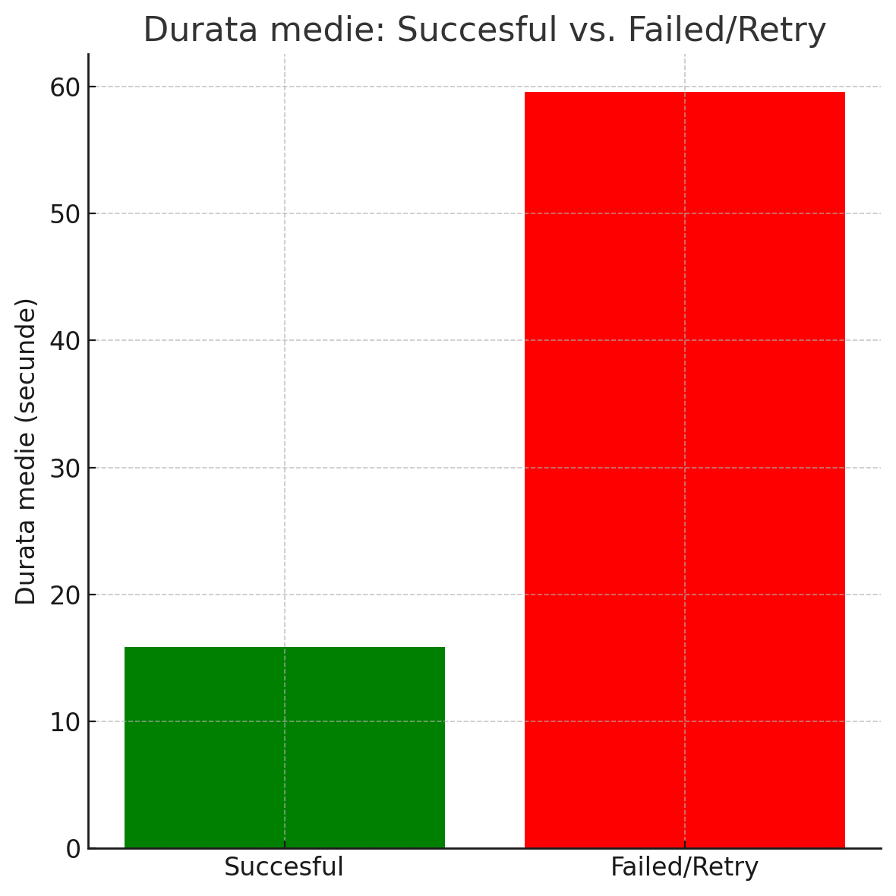
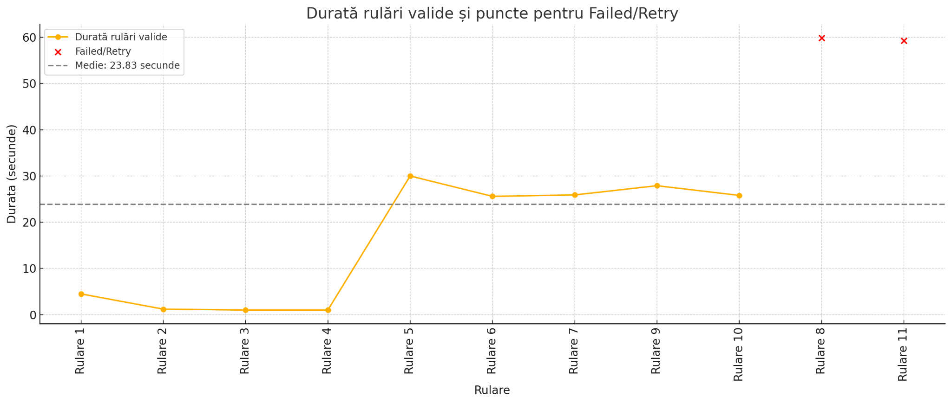
Graficul 'Durata medie: Successful vs. Failed/Retry' arată o diferență semnificativă: - Succesful: ~16s - Failed/Retry: ~60s Acest contrast sugerează că eșecurile sunt corelate cu întârzieri sau timeouts.
Graficul 'Durată rulări valide și puncte pentru Failed/Retry': - Arată rulările valide (linie portocalie) - Pune în evidență rulările eșuate (cu X roșu) - Adaugă o linie medie pentru vizualizare rapidă a deviațiilor

Slide 11
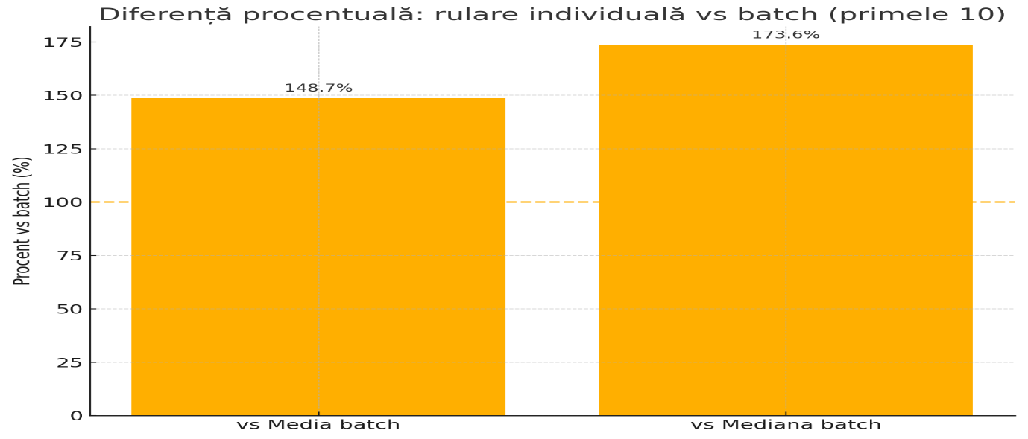
Studiu de caz dispecher:
Se simuleaza situatia unde trebuie să proceseze un volum mai mare de facturi primite pe email. Într-un interval scurt, robotul primește 10 emailuri, fiecare conținând un document PDF cu o factură atașată.
Scopul este:
să extragă datele esențiale (de exemplu, număr factură, dată emitere, sumă totală, furnizor),
să adauge aceste date ca tranzacții într-un Orchestrator Queue,
să asigure un timp de răspuns rezonabil,
și să gestioneze corect eventualele erori sau formate incorecte.

Slide 12
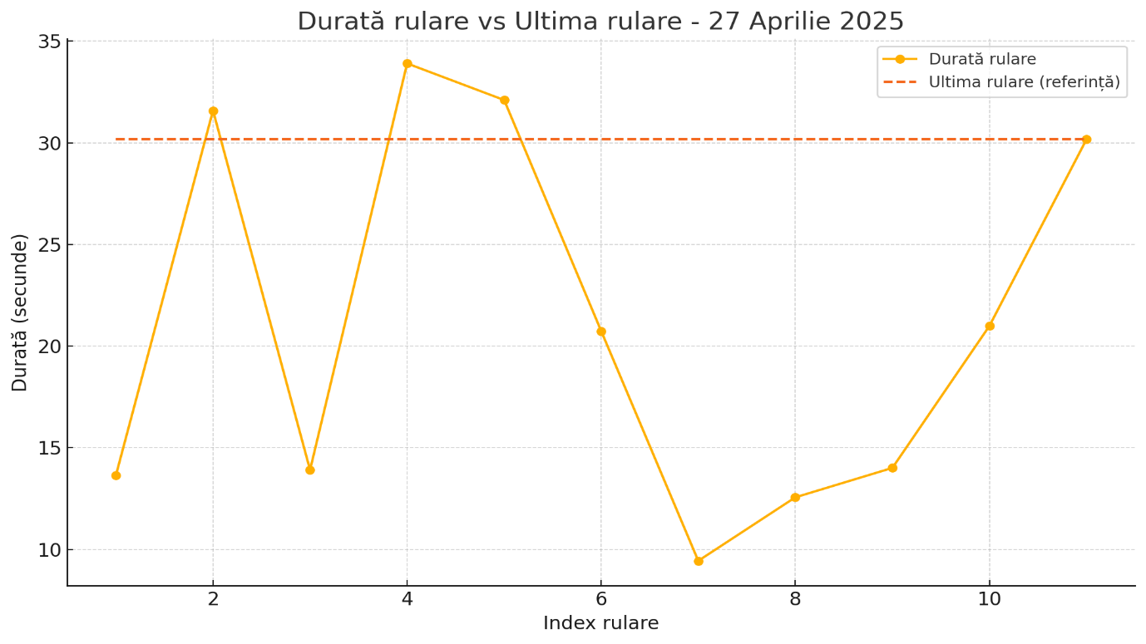
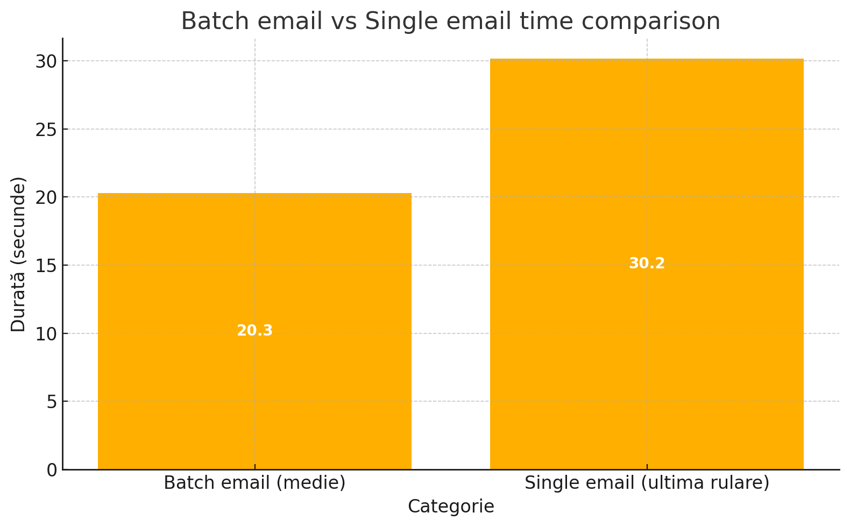

Slide 13
Testare cu datele generate de ai
Pentru a evalua comportamentul sistemului nostru automatizat în fața unor date diverse, am decis să utilizăm date generate de AI pentru testarea a două componente esențiale din Performer: CompleteForm si MoveCreateVendorSubFolder. Datele au fost generate sub forma unui fisier Excel, folosindu-se un prompt formulat astfel incat sa reflecte structura campurilor necesare.
Scopul acestei testari este:
Să verificăm dacă sistemul nostru poate gestiona date realiste, dar necunoscute anterior.
Să determinăm dacă validările logice implementate în fiecare componentă pot decide corect între date valide și invalide.

Slide 14
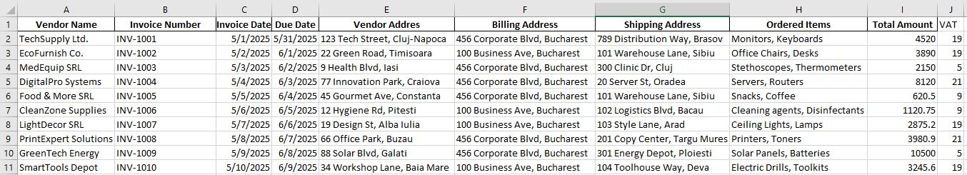
TestAREA COMPONENTEI COMPLETEFORM
Componenta este responsabila cu completarea unui Google Form folosind datele generate. Pentru generarea datelor de test a fost folosit urmatorul prompt: “Vreau să generezi direct un fișier Excel completat cu 10 rânduri de date fictive de test pentru acest formular: Datele calendaristice sunt formatate "mm/dd/yyyy". VAT 5,19,21Vendor Name, Invoice Number, Invoice Date, Due Date, Vendor Addres, Billing Address, Shipping Address, Ordered Items, Total Amount, VATEXCEL-ul trebuie să conțină toate coloanele corespunzătoare câmpurilor din formular și să fie completat cu date realiste.”
In urma prompt-ului a fost generat urmatorul excel:

Slide 15
Rezultatele testarii
In urma prompt-ului, AI-ul a generat date coerente si complete pentru toate campurile necesare, respectand formatul datelor astfel incat sa fie compatibile cu cerintele formatului, nefiind nevoie de interventia manuala asupra datelor generate.
In final, pentru toate cele 10 cazuri generate testele au trecut cu success, fara a se identifica erori de completare, time-out-uri sau alte exceptii legate de UI.

Slide 16
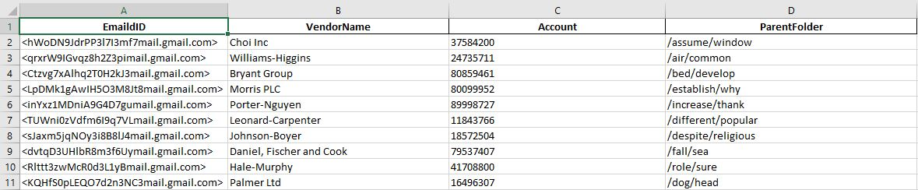
TestAREA COMPONENTEI MOVECREATEVENDORSUBFOLDER
Componenta MoveCreateVendorSubfolder este responsabilă cu organizarea emailurilor cu facturi procesate, prin mutarea acestora în subfoldere corespunzătoare fiecărui vendor. Pentru validare, vendorul trebuie să existe într-o listă internă aprobată (approvedVendorsList). Dacă vendorul nu este găsit în această listă, componenta nu creează subfolderul și generează o eroare logică. Pentru generarea fisierului excel de test a fost folosit urmatorul prompt: “Vreau să generezi direct un fișier EXCEL completat cu 10 rânduri de date fictive de test pentru acest formular:EmaildID (string, Outlook EmailID) ,VendorName (string) , Account (string), ParentFolder (string ) EXCEL-ul trebuie să fie completat cu date realiste.”
In urma acestui prompt, s-a obtinut urmatorul fisier excel, cu 10 inregistrari.

Slide 17
Rezultatele testarii
În cadrul testării cu date generate de AI, toate cele 10 cazuri de test pentru componenta MoveCreateVendorSubfolder au eșuat conform așteptărilor, din cauza faptului că numele vendorilor generați automat nu se regăseau în lista aprobată de furnizori (approvedVendorsList), configurată în logica robotului.
Prin acest comportament se confirmă faptul că validările business implementate în robot sunt active și eficiente, protejând structura dosarelor si ca rezultatul este pozitiv, deoarece sistemul a reacționat corect la date eronate.

